Slide 1
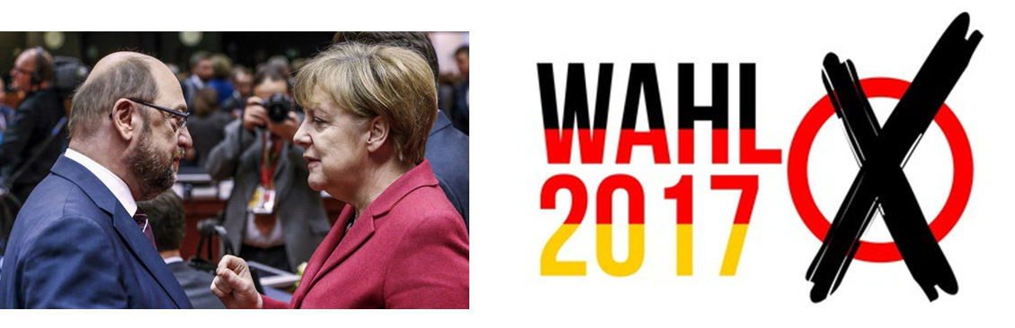
Tyskland i Europa og verden – supervalgåret 2017
–
Oplæg for Business Club Aarhus
September 2017
Ambassadør Friis Arne Petersen

Slide 2
Agenda
Det tyske supervalgår 2017
Tyskland i Europa og Verden
Tysk økonomi
Danske muligheder og dansk-tysk samarbejde

Slide 3
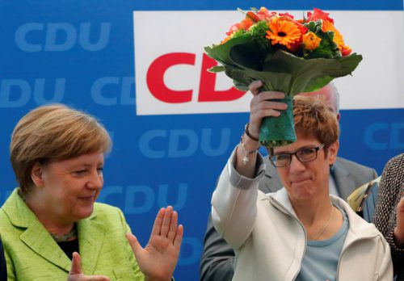
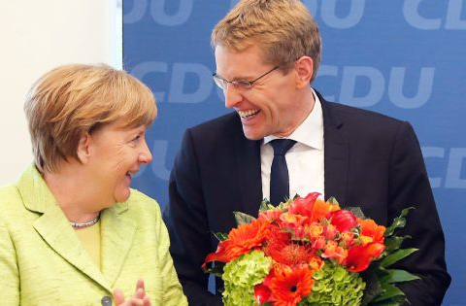

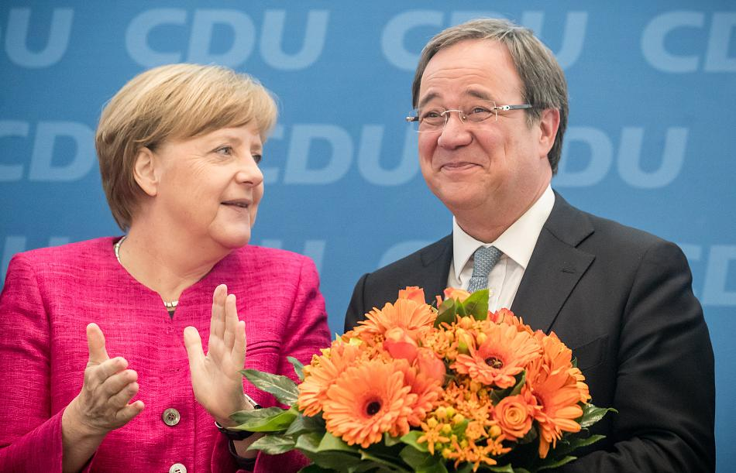
1. Det tyske supervalgår 2017
Forbundsforsamlingen (forbundspræsidenten – 12.02)
Fire delstatsvalg
  Saarland (26.03)
  Slesvig-Holsten (07.05)
  Nordrhein-Westfalen (14.05)
  Niedersachsen (15.10)
Forbundsdagen (24.09)
Notes:
Valget i NRW er vigtigt af flere grunde: Tysklands mest befolkningsrige og økonomisk vigtige delstat med 18 mio. indbyggere. Samtidigt ventes valget at blive retningsvisende ift. valget til forbundsdagen
Valget i Slesvig Holsten vigtigt pga. den geografiske nærhed, vigtigt eksportmarked og afgørende politisk faktor ift. Femern-bælt-forbindelsen
3 på stribe:
Billede: Annegret Kramp-Karrenbauer lykønskes af Merkel (Saarland)
Billede: Daniel Günter lykønskes af Merkel (Slesvig-Holsten)
Billede: Armin Laschet lykønskes af Merkel (NRW)

Slide 4
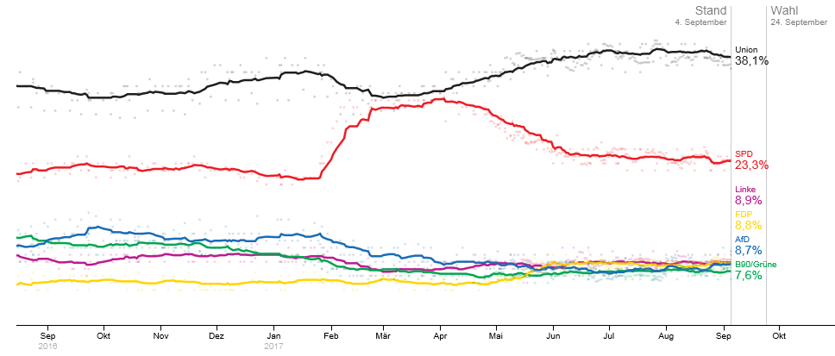
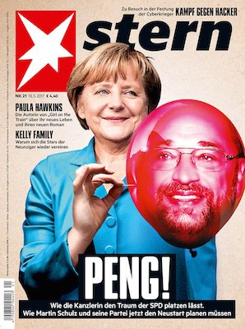
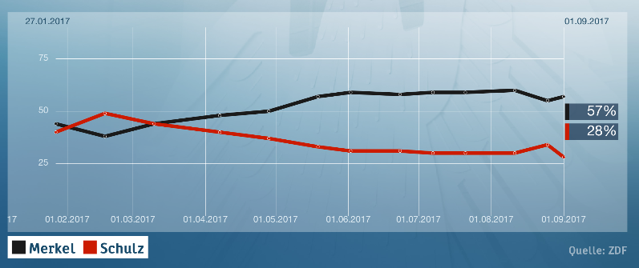
Schulz-effekten, der forsvandt
Kilde: http://wahl.tagesspiegel.de/2017/, 05.09.17
Notes:
D. 29. januar 2017 blev Schulz af SPD’s partiledelse nomineret som partiformand og kanslerkandidat.
D. 19. marts 2017 blev hans formandsskab og kanslerkandidatur officielt vedtaget ved en ekstraordinær partikongres. Her stemte 100 pct. for Schulz (alle 605 delegerede), hvilket var ny rekord i SPD! Siden er det stødt og roligt gået ned ad bakke for både Schulz og SPD igen…

Slide 5
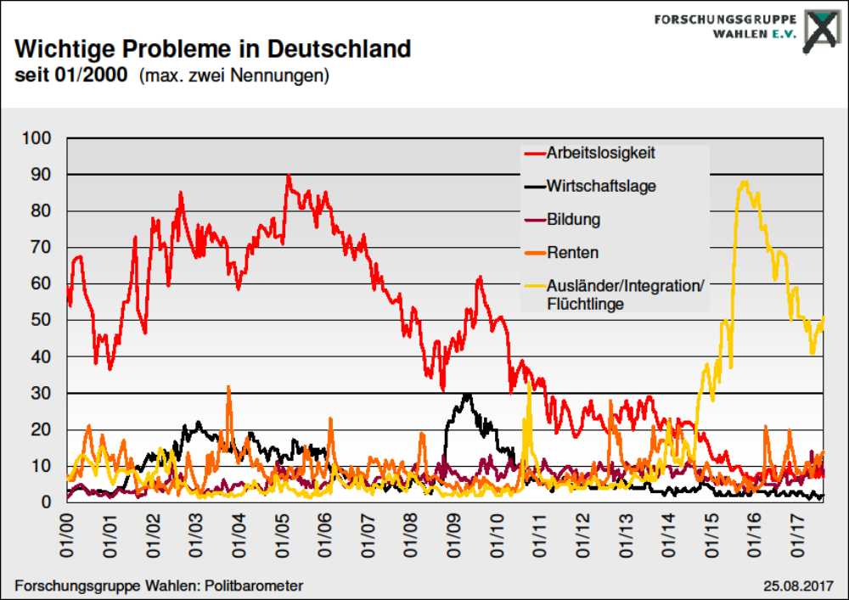
Valgkampens emner
Notes:
Flygtningekrisen og dens konsekvenser i form af udviklingen i den sikkerhedspolitiske debat lader til at ville dominere dagsordenen.
Til grafen: respondenterne får lov til frit at nævne to emner, de synes er vigtige. Analyseinstituttet har så samlet svarene i de kategorier, der fremgår.
NB: Siden januar er den fordelingspolitiske debat (hvilket også rummer elementer af ”social retfærdighed”-debatten) dog også begyndt at fylde mere og mere. Især skattepolitikken står centralt, og flere aviser er begyndt at anvende betegnelsen ”skattevalgkampen” om den nuværende valgkamp.

Slide 6
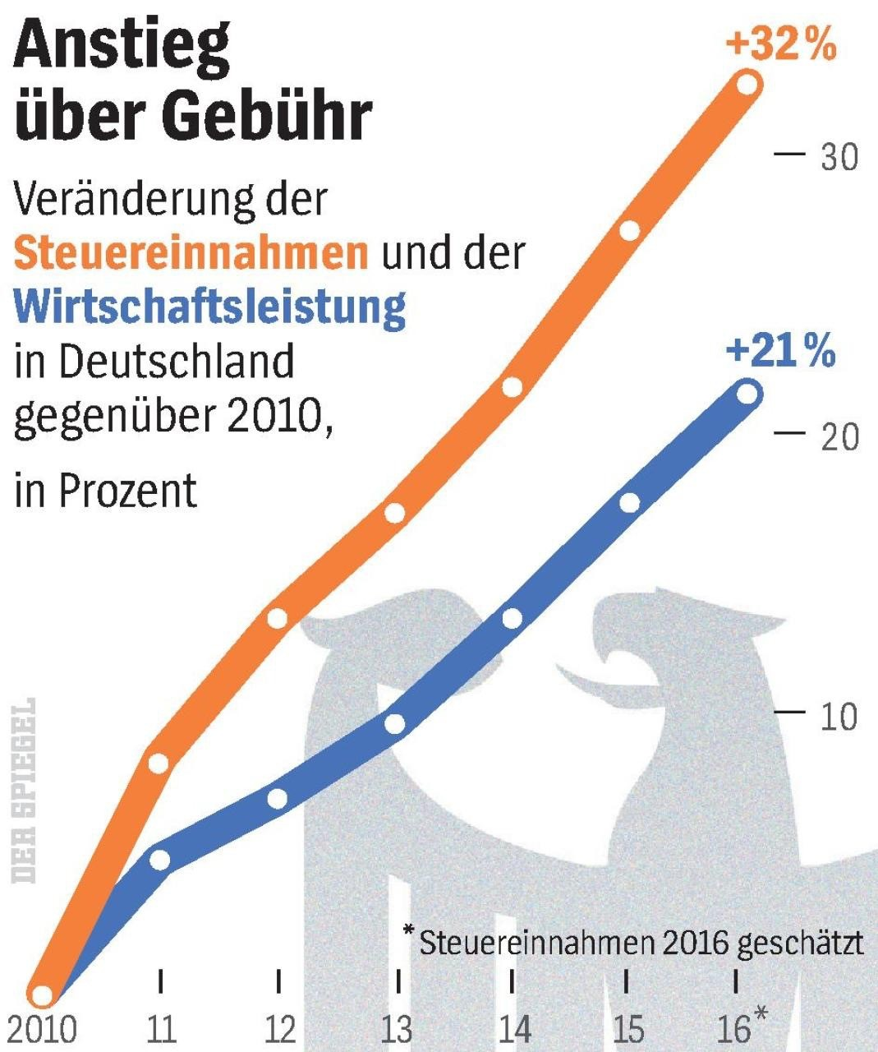
Hvad vil Merkel og Schulz?
- Rammen om valgkampen -
Stærke offentlige finanser: Økonomisk råderum på 54 mia. euro frem mod 2021 ifølge Finansministeriets maj-prognose
Skyldes stærk økonomisk vækst (+21 pct. siden 2010) og uproportionelt stigende skatteindtægter, bl.a. da topskattegrænsen har ligget uændret (+32 pct. siden 2010)
Et gennemgående hovedtema i valgkampen:
Skattelettelser eller offentlige investeringer?
Notes:
Statskassen bugner: Skattelettelser eller offentlige investeringer?
Grundet Tysklands stærke økonomi, har man et solidt økonomisk råderum i Tyskland (stat, delstat og kommuner tilsammen) på op mod 54 mia. euro frem mod 2021 (kilde: Finansministeriets maj-prognose).
Råderummet forstærkes yderligere af de uproportionelt stigende indkomstskatteindtægter som følge af, at man ikke siden 2005 har foretaget en reel skattereform, hvilket betyder at flere rammes af topskatten.
Se graf: Tysk økonomi vokset med 21 pct. siden 2010 – Tysklands samlede skatteindtægter vokset med hele 32 pct. siden 2010.

Slide 7
Hvad vil Merkel og Schulz?
- Indenrigspolitiske udmeldinger -
Merkel:
Valgprogram: Für ein Deutschland, in dem wir gut und gerne leben
Skattereform med indkomstskattelettelser for minimum 15 mia. euro årligt
Aflastning af børnefamilier:
Forhøje børnefradraget til 1500 euro om året, hæve børnepengesatsen med ca. 40 euro pr. måned og aflaste børnefamilier, der køber fast ejendom
Indre sikkerhed:
Fortsætte udsendelse af afviste asylansøgere, elektroniske fodlænker på ”farlige” afviste asylansøgere m.v.
Fuld beskæftigelse (ledighed på maks. 3 pct.) inden 2025 og indvandringslov fokuseret på tiltrækning af kvalificeret arbejdskraft
Schulz:
Valgprogram: Gerechtigkeit – Zukunft – Europa
Et løft i de offentlige investeringer på min. 30 mia. euro i den kommende valgperiode til gratis pasning i daginstitutioner (Kitas), uddannelse, forskning og infrastruktur
Arbejdsløshedsdagpenge-reform:
Længere dagpengeperiode for ældre arbejdsløse, mere opkvalificering af ledige
Skattereform:
Skattesænkninger for lav- og mellemindkomsterne (15 mia. euro årligt) – skattestigninger for de rigeste 20 pct.
Pensionsreform:
Fastfryse pensionsalderen ved de 67 år t.o.m. 2030 og sikre en dækningsgrad på 48 pct. af hidtidig indkomst
Notes:
Dette historiske økonomiske råderum vil Merkel bruge til at prioritere skattelettelser, mens Schulz først og fremmest vil foretage offentlige investeringer i bl.a. daginstitutioner, uddannelse og forskning samt infrastruktur.
Derudover vil både en dagpengereform og en pensionsreform forbruge en stor del af det økonomiske råderum (pensionsreformen vil koste 19,2 mia. euro frem mod 2030).
Schulz vil dog samtidig også sænke skatten for lav- og mellemindkomsterne (80 pct. af tyskerne). De skattesænkende elementer i udspillet vil tilsammen udgøre en lettelse af skattetrykket på 15 mia. euro om året (især afskaffelsen af solidaritetstillægget for lav- og mellemindkomster fra 2020 tæller i denne sammenhæng: ca. 10 mia. euro årligt alene herfor).
Elementerne i SPD’s skatteudspil (til baggrund):
Hæve topskattegrænsen fra 54.000 euro til 60.000 euro (dette vil CDU/CSU også!)
Indføre yderligere progressivitet i topskatten:
Fra 76.200 euro: fra 42 pct. til 45 pct.
Fra 250.000 euro: fra 45 pct. til 48 pct.
Afskaffe solidaritetstillægget fra 2020 (den nuværende rammeaftale for solidaritetstillægget udløber ved udgangen af 2019)
Aflaste lavtlønnede, der tjener under 1.300 euro om måneden (lavere arbejdstagerbidrag til socialforsikring)

Slide 8
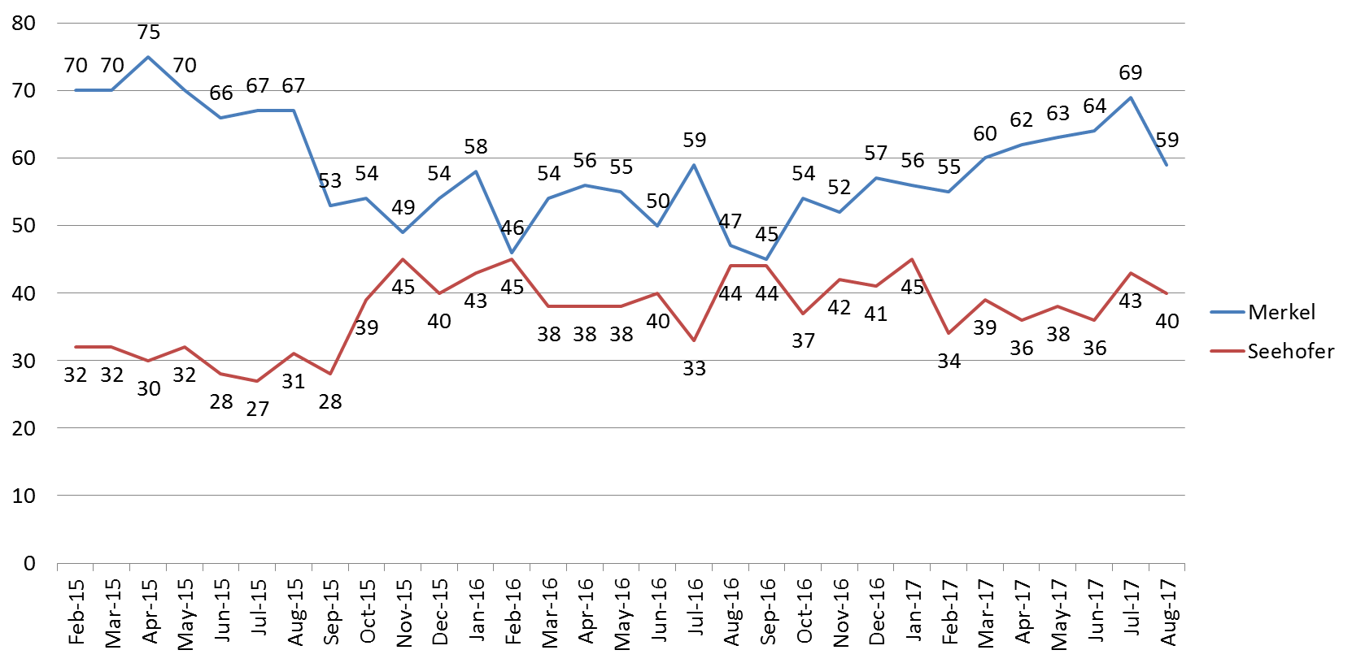
Merkel og Seehofers popularitet

Slide 9
Politisk stabilitet i Tyskland
Tyskland:
8 kanslere siden 1949.
Gennemsnitlig regeringstid: 8,5 år
Danmark:
17 statsministre siden 1949.
13 uden gengangere.
Gennemsnitlig regeringstid: 4,2 år
Notes:
Der har kun været 8 kanslere i Tyskland siden 1949. Gennemsnitstiden for kanslerne er 8,2 år. Hvis man udtager outlieren Walter Scheel (FDP), som sad i 9 dage i 1974 er gennemsnitstiden 9,4 år.
For Danmark: 17 statsministerperioder siden 1949. 13 uden gengangere. Gennemsnitlig regeringstid er 4,2 år.

Slide 10
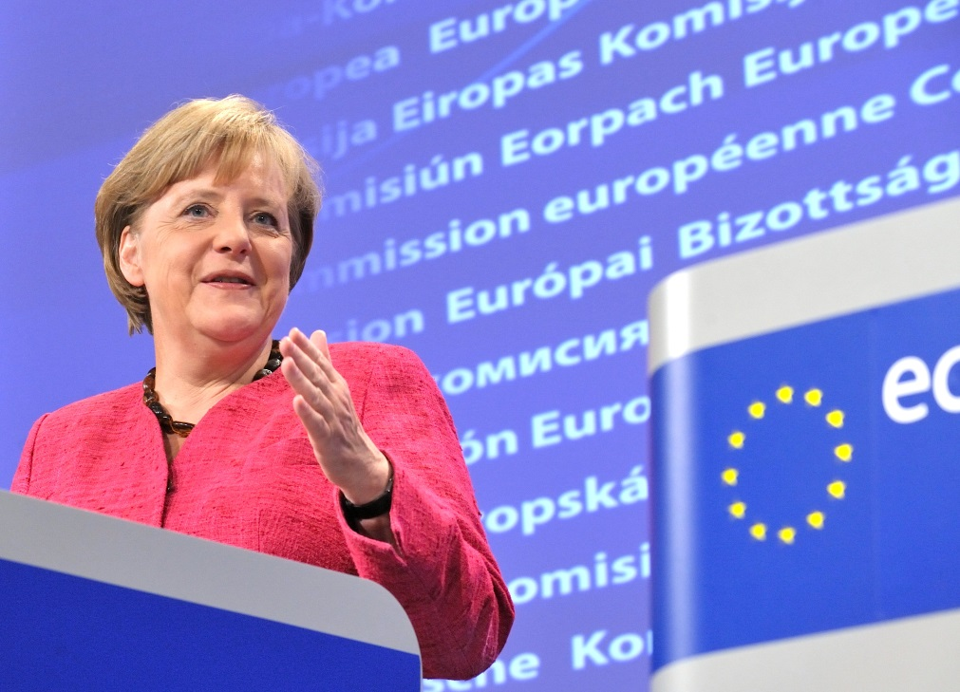
2. Tyskland i Europa
- Europas dominerende land -

Slide 11
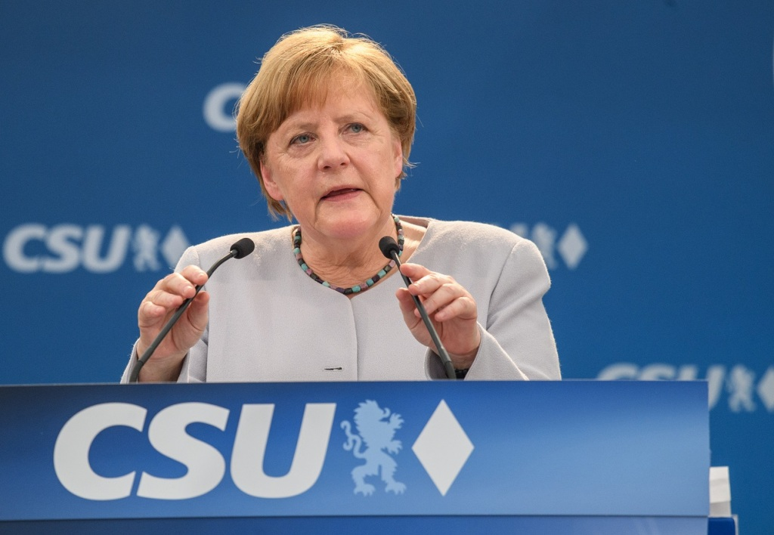
Tyskland i verden
- Begyndelsen på en ny international orden? -
"Den tid, hvor vi kunne stole på hinanden fuldstændigt, er på vej ud. Det har jeg selv oplevet de seneste dage. Og derfor kan jeg kun sige:
Vi europæere er i sandhed nødt til at tage vores skæbne i egne hænder"
Citat: Merkel på vælgermøde hos CSU, München d. 28. maj
Notes:
Udtalelsen stammer fra den tyske kansler i kølvandet på det netop overståede NATO- og G7-møde og er gået verden rundt. Ordene er frem for alt opsigtsvækkende, fordi kansleren dermed sætter spørgsmålstegn ved styrken i noget, som igennem årtier har været en bærende søjle i tysk udenrigs- og sikkerhedspolitik: Det transatlantiske bånd.
Reaktionen på Trumps politiske linjeføring kommer på et tidspunkt, hvor Tyskland har G20-formandsskabet og dermed til opgave at skabe fremdrift på en bred vifte af de vigtigste globale emner. Også derfor kommer Trumps udmeldinger i tysk optik mildt sagt ubelejligt og besværliggjorde succesmulighederne for Tyskland ifm. det vigtige G20-topmøde i juli i Hamborg.
Der er ikke tvivl om, at USA også fremover vil forblive en vigtig og tæt partner for Tyskland og Europa, hvilket Merkel også har understreget. I Berlin er man selvsagt klar over, at man også fremover på en række områder vil have interesse i og behov for et tæt samarbejde med Washington. Dette kom særligt til udtryk i en kommentar fra FDP’s formand Christian Lindner, som udtalte, at en midlertidig irritation over en præsident ikke måtte føre til en vedvarende fremmedgørelse af USA.
Kansleren har dog vist, at hun er en politisk leder, der ikke viger tilbage for at sige sin mening, selv når det drejer sig om opsigtsvækkende kritik af Tysklands vigtigste allierede igennem årtier. Merkels svar på den nye politiske virkelighed med Trump som amerikansk præsident peger i retning af et stærkere EU og mere globalt samarbejde (nylige besøg fra Kina og Indien som klare eksempler herpå)

Slide 12
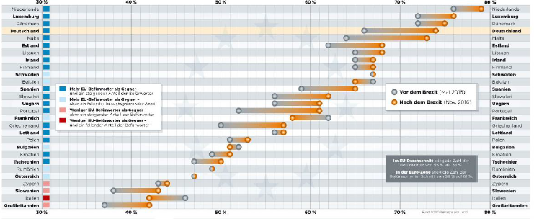




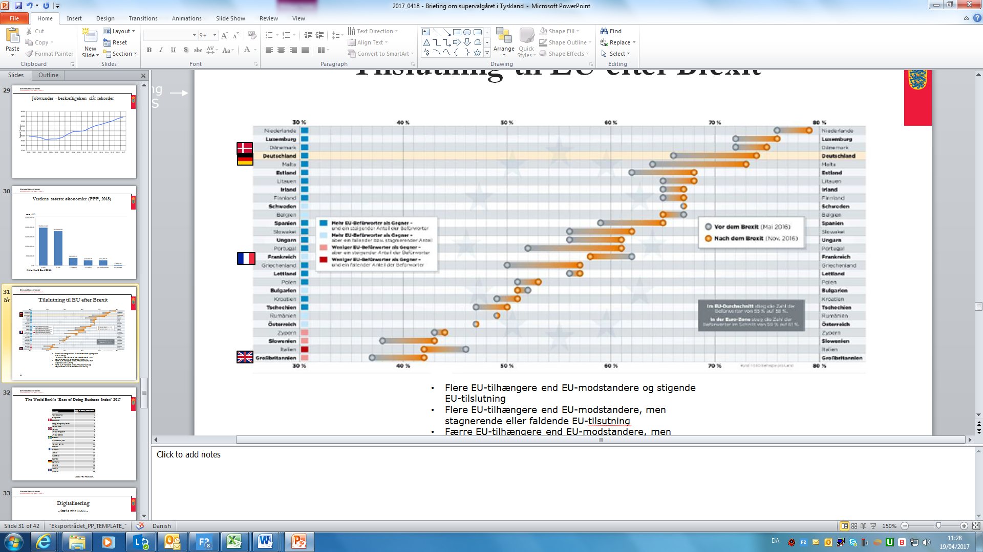
EU-tilslutningen efter Brexit
More EU-supporters than EU-opponents and an increasing EU-support
More EU-supporters than EU-opponents, but a declining or stagnating EU-support
Fewer EU-supporters than EU-opponents, but an increasing EU-support
Fewer EU-supporters than EU-opponents, but a declining or stagnating EU-support

Slide 13
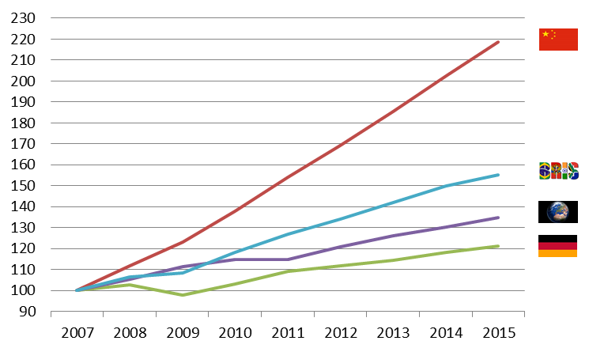
Kina – en voksende stormagt
Kilde: IMF Economic Outlook

Slide 14
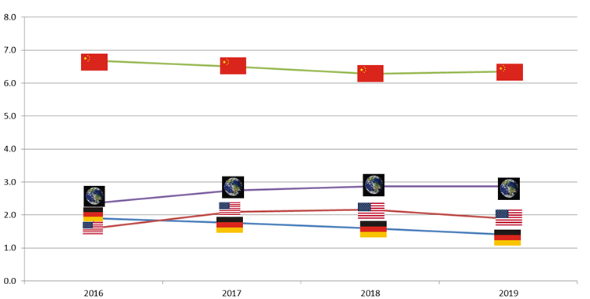
Forventet økonomisk vækst
2016-2019
Kilde: Verdensbanken

Slide 15
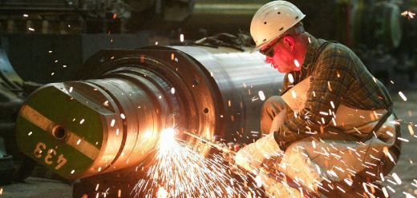
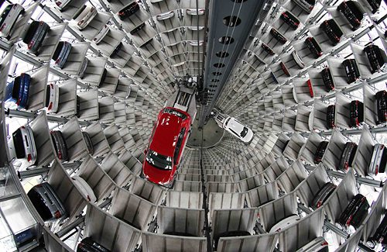
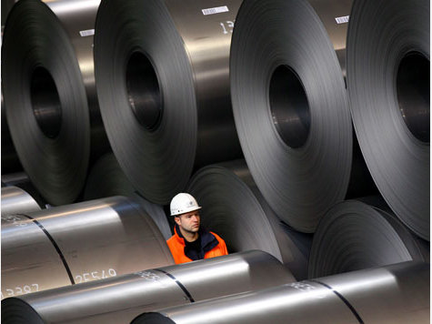
3. Tysk økonomi
Tysk økonomi er fortsat solid og lader til at trodse de mange usikkerhedsmomenter
Positiv udvikling i købekraft, efterspørgsel, forbrug og offentlige udgifter.
Solide offentlige finanser
Antallet af beskæftigede slår rekord og ledigheden blandt de laveste i Europa
Regeringens forårsprognose, maj 2017
Nøgletal | 2016 | 2017 | 2018
BNP | 1,9 | 1,5 | 1,6
Eksport | 2,6 | 3,3 | 3,8
Import | 3,7 | 4,5 | 4,7
Bruttoanlægsinvesteringer | 2,3 | 2,3 | 2,9
Byggeri | 3,0 | 2,9 | 2,7
Privatforbrug | 2,0 | 1,4 | 1,4
Statslige udgifter | 4,0 | 2,6 | 1,6
Arbejdsmarked (absolutte tal i mio.)
Beskæftigelse | 43,5 | 44,1 | 44,4
Ledige | 2,69 | 2,55 | 2,55
Notes:
Bemærk: Efter ILO’s opregningsmetoder har Tyskland en arbejdsløshed på 3,9 pct. Næstlavest i EU efter Tjekkiet (3.2 pct.).

Slide 16
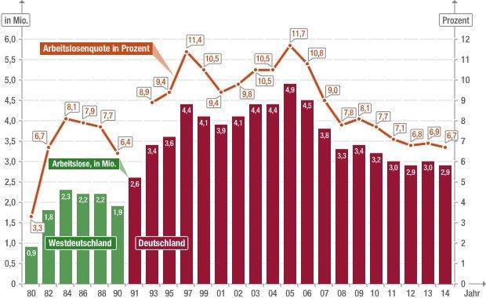
Udviklingen i ledigheden 1980 - 2014
Notes:
Den tyske arbejdsløshed var siden den første oliekrise steget med hver lavkonjunktur, uden at det efterfølgende opsving formåede at nedbringe ledigheden til niveauet før krisen. Hver lavkonjunktur førte med andre ord til en stigning i sokkelarbejdsløsheden. Dette var et klart tegn på et uhensigtsmæssigt samspil mellem arbejdsmarkedet og strukturerne i det tyske socialsikringssystem.

Slide 17
Det tyske arbejdsmarked var i mange år præget af rigide strukturer
Høj grad af opsigelsesbeskyttelse (Kündigungsschutz)
Tysk arbejdskraft er relativt dyr (i kraft af store udgifter til socialsikringsbidrag)
Stejle fronter imellem arbejdsmarkedets parter
Relativt generøse ydelser for langtidsledige
Begrænset fokus på den aktive arbejdsmarkedspolitik
Relativt lav job-mobilitet
Notes:
Et væsentligt problem har været den manglende fleksibilitet på det tyske arbejdsmarked, der bl.a. havde rødder i den høje tyske opsigelsesbeskyttelse, som gør det svært for tyske virksomhed at regulere deres personalestab i takt med konjunkturudviklingen. Af frygt for at skulle betale lønninger til ansatte i perioder med lav efterspørgsel var tyske virksomheder tilbøjelige til at undlade at ansætte nye medarbejdere selv i perioder med høj efterspørgsel.

Slide 18

Hartz-reformerne
Deregulering af vikararbejde
Hævelse af beløbet for Mini-jobs
Institutionel omstrukturering
Væsentlig beskæring af ydelserne for ledige
Notes:
Stigningen i beskæftigelsen fra 2005 og frem hænger sammen med de omfattende social- om arbejdsmarkedsreformer Hartz I – IV, som blev implementeret mellem 2002 og 2005. Reformerne har bidraget til udviklingen ved dels at øge arbejdskraftudbuddet og dels at udvide mulighederne for de såkaldte fleksible beskæftigelsesformer (vikararbejde samt de socialbidrags-begunstigede mini-jobs).
1) Det mest effektfulde element i første trin af Hartz-reformerne var den omfattende deregulering af reglerne vedr. vikararbejde, som gav virksomhederne bedre mulighed for at ansætte fleksibelt og samtidig skabe grobund for øgede beskæftigelsesmuligheder blandt langtidsledige. Ændringerne bestod bl.a. i et bortfald af genansættelsesforbuddet samt loftet for, hvor længe vikarer må være ansatte på vikarkontrakter. Lempelserne har skabt grobund for en kraftig vækst i vikarsektoren, som steg fra ca. 300.000 ansatte i begyndelsen af 2004 til godt 900.000 i 2011. (860.000 i 2014).
2) De væsentligste ændringer som trådte i kraft med Hartz II var en række lempelser i forhold til de socialbidragsfri minijobs. Reglerne vedr. minijobs er komplekse, men det gælder grundlæggende, at beskæftigelsesforhold, som er karakteriseret ved en begrænset indkomst (max 450 euro månedligt) eller er af kortere varighed, er fritaget fra arbejdstagerens pligt til at skulle indbetale socialforsikringsbidrag. Lempelserne i forbindelse med Hartz-reformerne betød, at antallet af minijobs steg med næsten 1,6 mio., så der i 2011 samlet set var 7,3 mio. Antallet er dog faldet efter indførelsen af mindstelønnen.
3) Hartz III bestod i en omfattende institutionel omstrukturering af den tidligere Bundesanstalt für Arbeit til det nuværende Bundesagentur für Arbeit.
4) Den mest gennemgribende konsekvens fandt sted med implementeringen af Hartz IV, som bestod af en væsentlig forkortelse af tidsrummet, hvor ledige kan modtage dagpenge (Arbeitslosengeld). Under forudsætning af, at man har indbetalt socialbidrag i min. 24 måneder, er den maksimale længde efter reformen 12 måneder. Ydermere indebar Harzt-IV-reformen, at det tidligere mellem-trin mellem dagpengesatsen og kontanthjælps-ydelsen faldt komplet bort. Dette vil sige, at de fleste ledige efter maksimalt et år overgår til kontanthjælp (Hartz-IV-ydelsen), der for enlige er karakteriseret ved et tilskud til bolig og varme samt en maksimalt beløb til øvrige omkostninger på 404 euro (2016-sats).

Slide 19
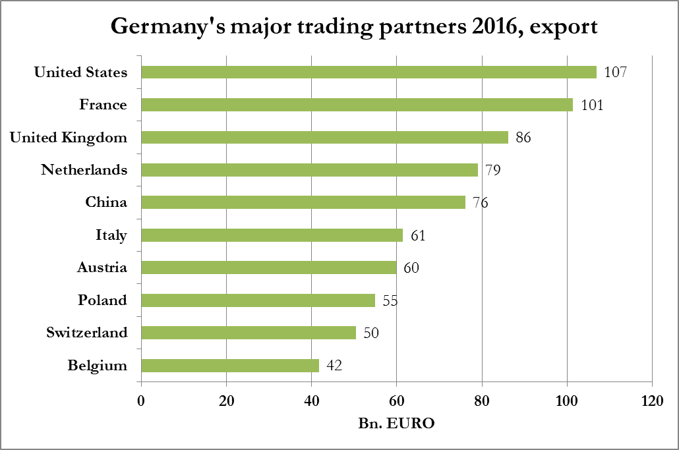
Tysk eksport, 2016
Notes:
Kina er Tysklands vigtigste handelspartner med et handelsvolumen på 170 mia. € i 2016 foran USA med 165 mia. €. (ses når sammenlægges med import på næste slide)

Slide 20
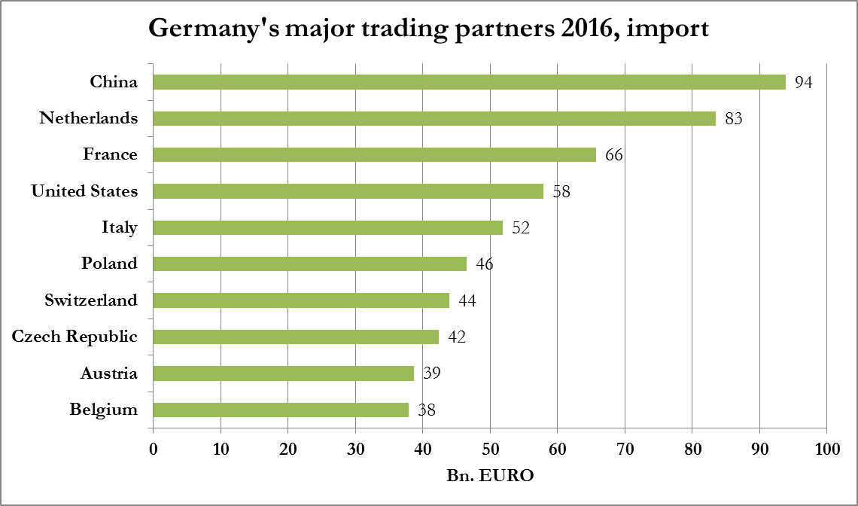
Tysk import, 2016

Slide 21
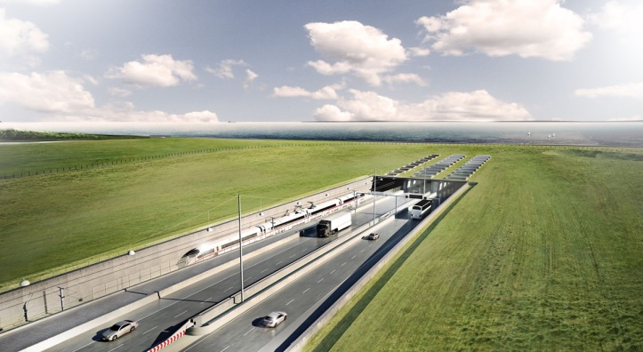

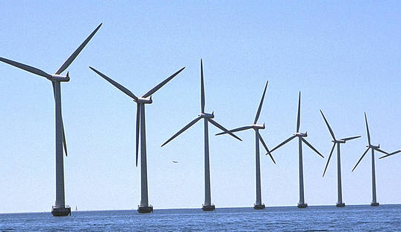
4. Danske muligheder og dansk-tysk samarbejde

Slide 22
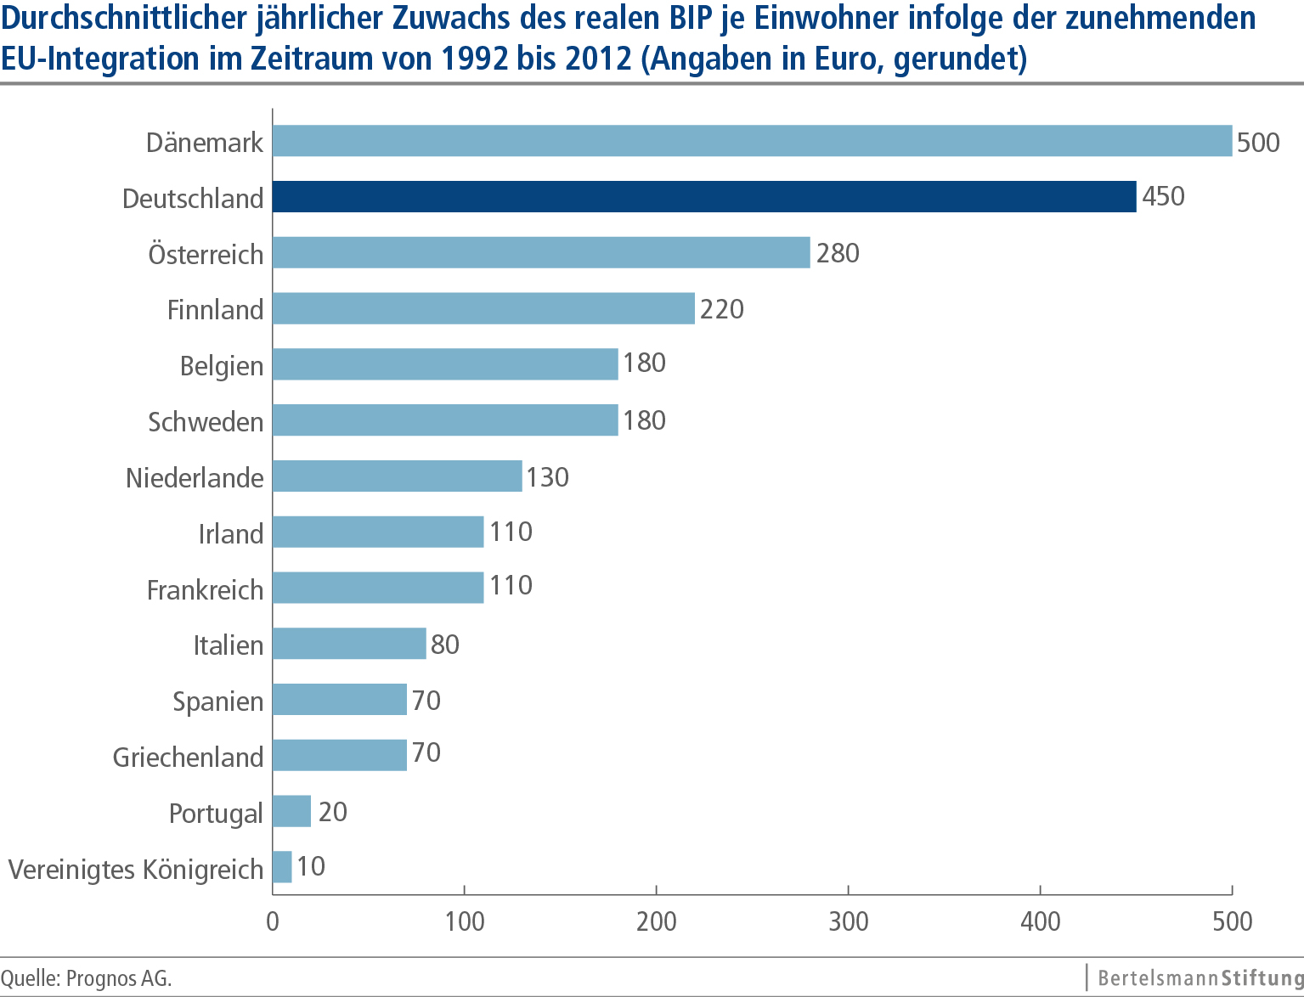
Danmark – vinderen af Det Indre Marked
Notes:
Nyeste måling onsdag d. 9. august: Lige akkurat IKKE flertal for Sort-Gul, men i denne måned generelt lige på vippen…

Slide 23
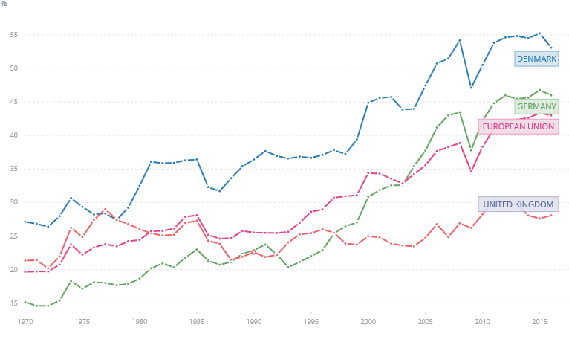
Danmark – en åben økonomi
Eksport som pct. af BNP 1970-2016

Slide 24
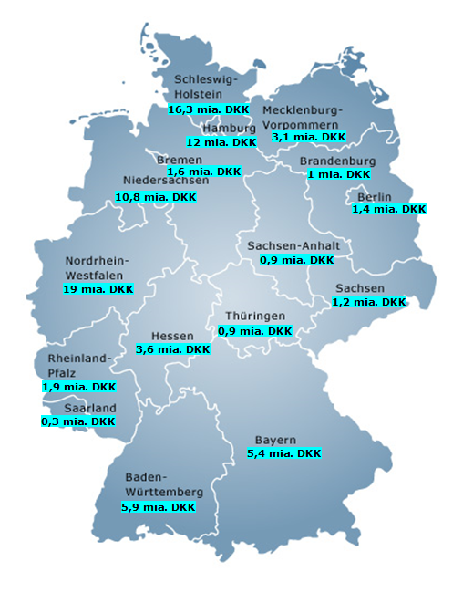
Dansk vareeksport til delstaterne, 2016
Italien: 15,7 mia. kr.
Belgien: 9 mia. kr.
Polen: 18,4 mia. kr.
Østrig: 4,2 mia. Kr.
Australien: 5,8 mia. kr.
Kilde: Statistisches Bundesamt, Wiesbaden, 2016 (afrundede tal)
Notes:
Samhandelsmønstrene mellem Danmark og de tyske delstater er præget af betydelige regionale forskelle. Generelt er handlen koncentreret omkring delstaterne i Nordvesttyskland. Særligt delstaterne Slesvig-Holsten, som grundet den naturlige orientering mod nord og flow af varer har et tæt handelssamarbejde med Danmark, og Nordrhein-Westfalen, som er den folkerrigeste delstat, tegnede sig enkeltvis for DKK 16,3 mia. kr. og 19 mia. kr. og tilsammen for en vareeksport på DKK 35,3 mia. kr. i 2016.
Det skal noteres, at der foreligger en uoverensstemmelse mellem de statistiske opgørelser i Danmark og Tyskland. Således er vareimporten for Tyskland ca. 86,6 mia. DKK i 2016 ifølge Statistisches Bundesamt, Wiesbaden, mens Danmarks Statistik opgør tallet til ca. 97,9 mia. DKK.
Note: Der er udelukkende tale om vareeksport, både ift. tallene for delstaterne og tallene for dansk eksport til de oplistede lande. Dvs. tjenesteydelser er ikke medtaget.

Slide 25
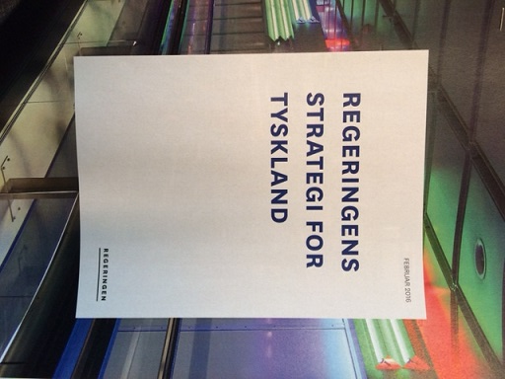
Regeringens strategi for Tyskland
Øget fokus på Sydtyskland: Generalkonsulat i München, inkubatorfacilitet (2017), styrket innovationsrådgivning
Samtidig styrket tilstedeværelse i Nordtyskland: Generalkonsulat i Hamborg
Styrket myndighedssamarbejde med tyske myndigheder i udvalgte prioritetssektorer (energi/byggeri, digitalisering, sundhed), udsendelse af myndighedsrådgiver til ambassaden i Berlin. Understøtte strategiske salgsalliancer.
SMV-indsats: Nye SMV-initiativer (DKK 2.5 mio. i 2016/17), støtte til SMV’ers deltagelse ved messer og fremstød, samt støtte til danske eksportfremstød til Tyskland (DKK 10 mio.)
Arbejde vedholdende for realisering af Femern Bælt-Projektet

Slide 26
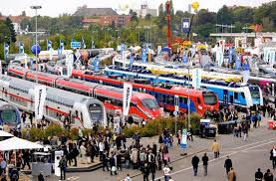
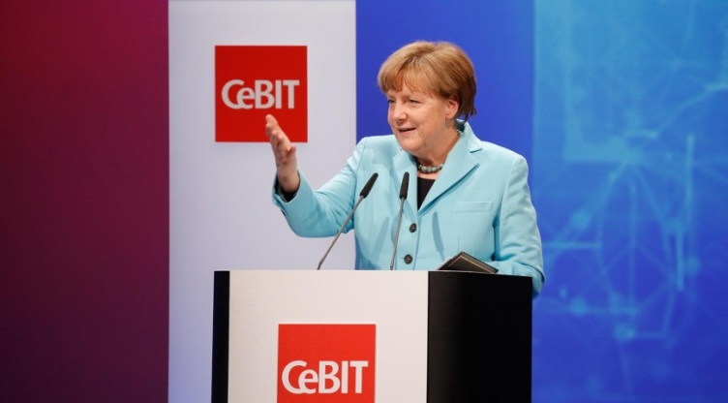
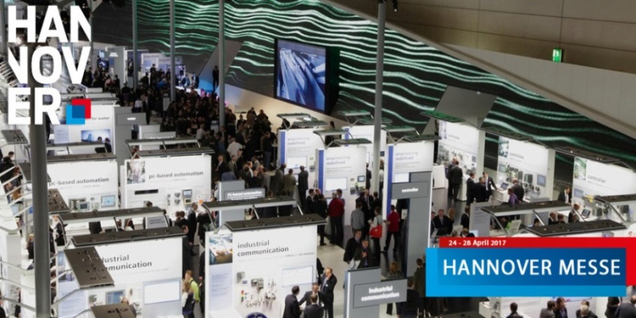
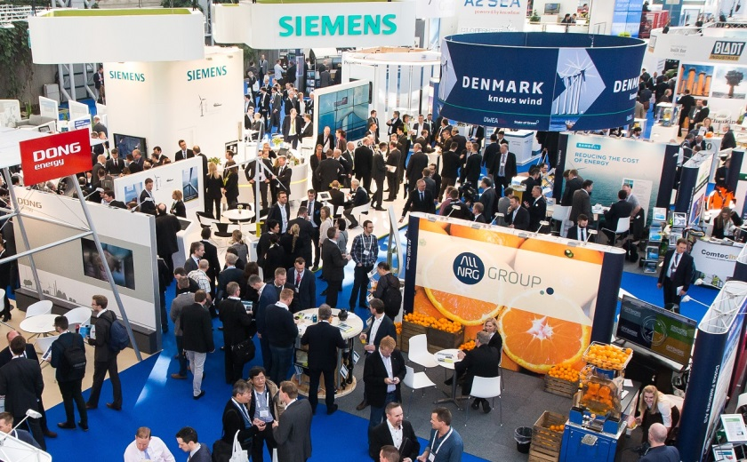
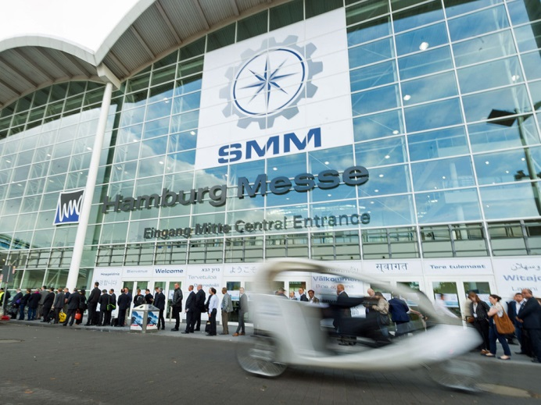
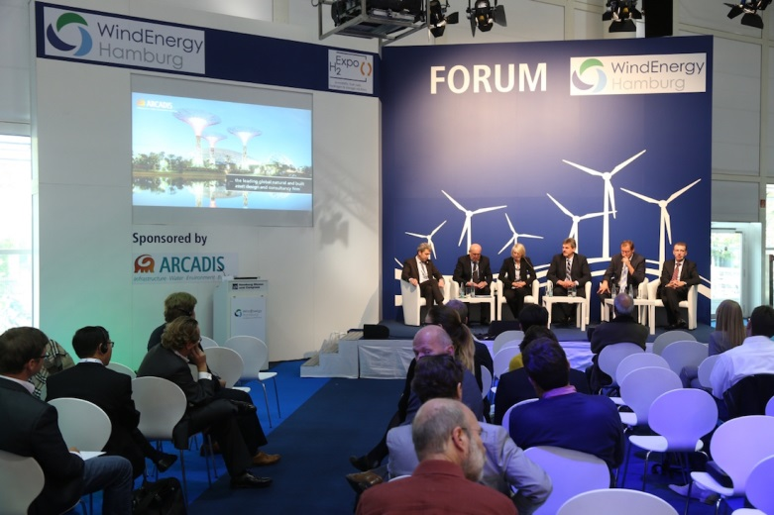
Mød verden i Tyskland
Øremærket støtte til eksportfremstød og messedeltagelse i Tyskland
2,6 mio. udenlandske besøgende på 164 landsdækkende messer i Tyskland (2015)
Dansk fællesstand på verdens største industrimesse i Hannover organiseres i samarbejde mellem CfU, Fremstillingsindustrien og Eksportrådet Tyskland
Notes:
Tyskland er messeland, og de mange store messer tiltrækker ikke blot tyske, men også internationale virksomheder og kunder.
I 2015 afholdtes 164 landsdækkende messer i Tyskland med deltagelse af 2,6 mio. udenlandske besøgende ud af i alt knap 10 mio. besøgende.
SMM, Marinemesse i Hamborg: Danske underleverandører møder kinesiske skibsværfter (ca. 50.000 besøgende og 2.200 udstillere)
Vindmesser i Hamborg og Husum fungerer som mødested for den globale vindindustri (hhv. ca. 35.000 og 20.000 besøgende samt 1.400 og 650 udstillere)
Hannover messe: Verdens største industrimesse (ca. 190.000 besøgende (30% fra udlandet); over 5.200 udstillere (knap 60% fra udlandet; 75 lande)). Fra 24. april til 28. april 2017er Danmark repræsenteret med en fællesstand med 34 danske virksomheder.
CeBIT: Global IT-messe for digital business, bl.a. med forum for offentlig digitalisering, hvor Digitaliseringsstyrelsens direktør Lars Frelle-Petersen indgår som taler i år (ca. 200.000 besøgende og 3.300 udstillere)
InnoTrans: førende messe inden for bl.a. jernbaneteknologi (ca. 140.000 besøgende fra 119 lande og ca. 3.000 udstillere fra 60 lande)
Listen over de tyske messer kan fås gennem generalkonsulatet i Hamborg.

Slide 27

Femern Bælt-Projektet
Femern Bælt-forbindelsen vil bestå af en firesporet motorvej og en dobbeltsporet elektrificeret jernbane. Forbindelsen bliver udført som en sænketunnel.
Pris (forventet): 55,1 mia. kr.
Forbindelsen forventes at kunne åbne for trafik i 2028
Notes:
Vedr. pris: De samlede anlægsudgifter for Femern Bælt-forbindelsen er foreløbigt budgetteret til 55,1 mia. kr. inkl. reserver, mens en opgradering af de danske jernbane- og vejlandanlæg foreløbigt er budgetteret til 9,5 mia. kr. Den samlede tilbagebetalingstid for projektet er beregnet til ca. 39 år

Slide 28
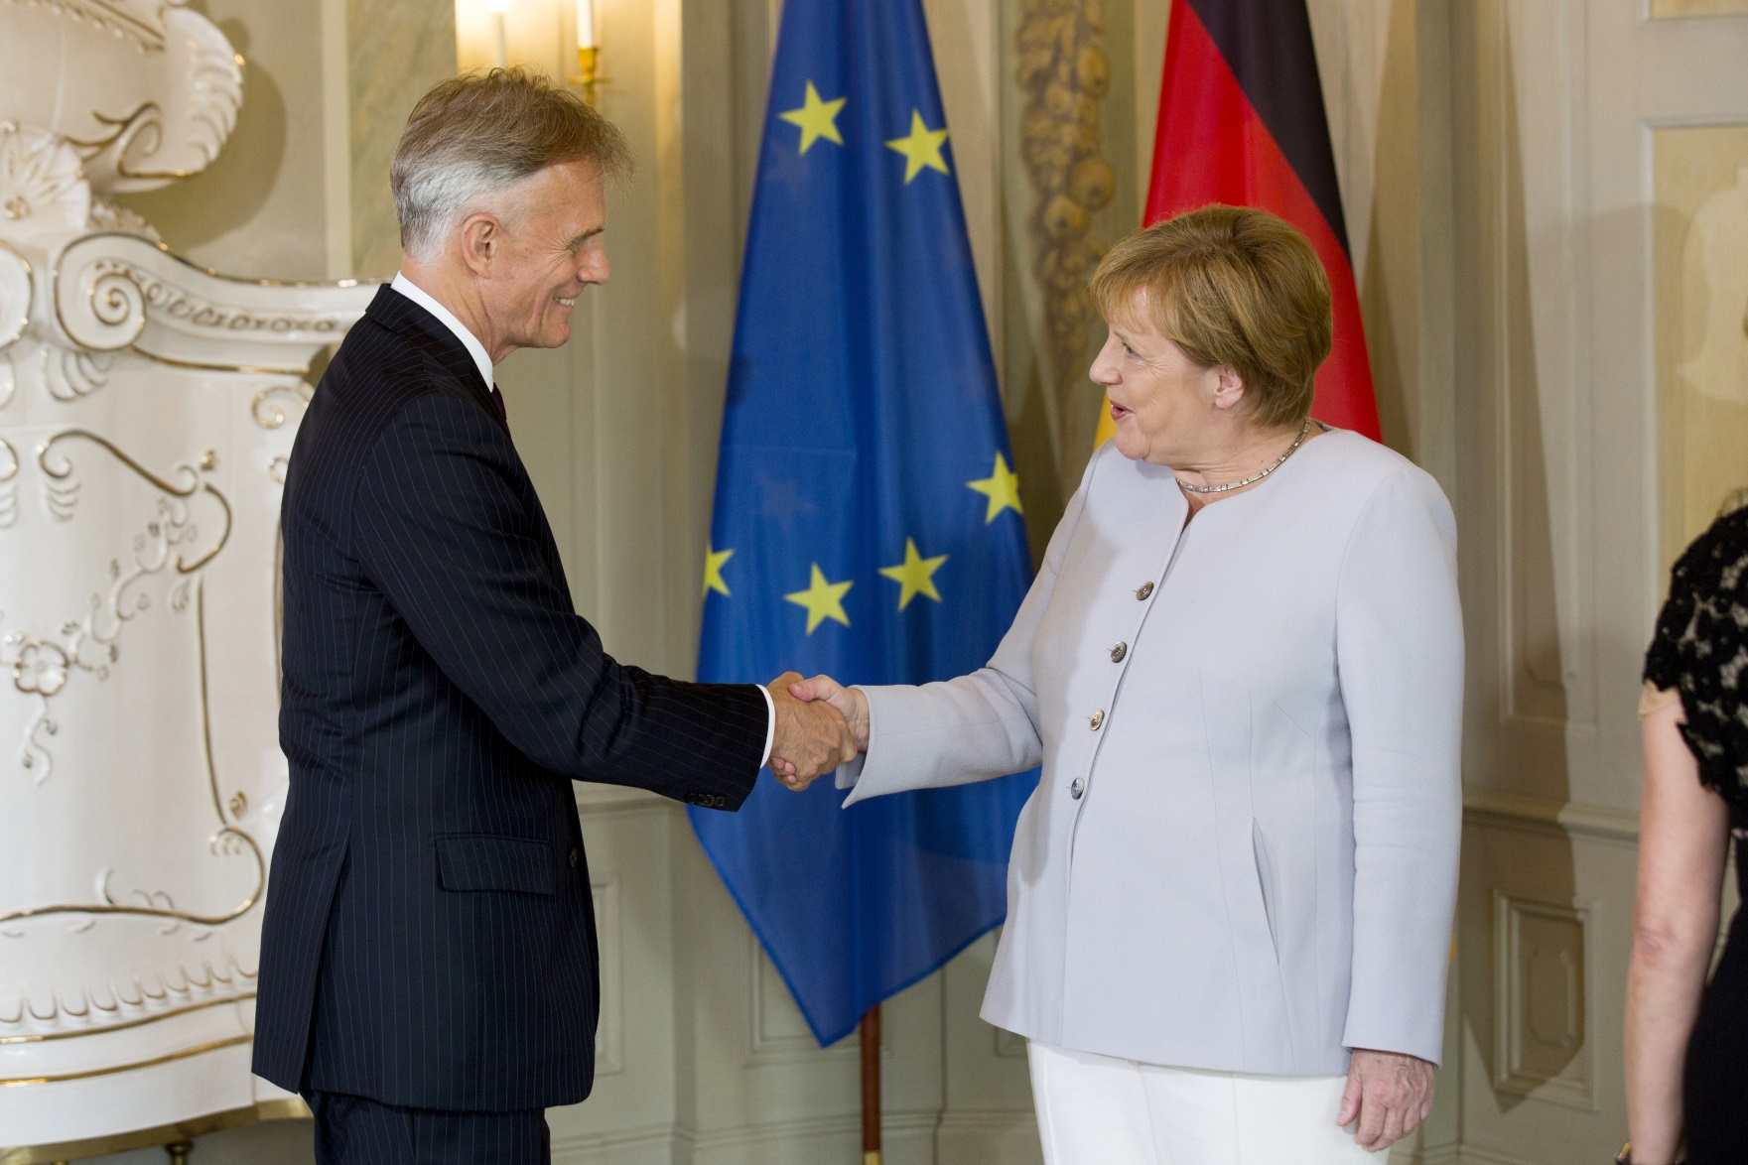
Tak for opmærksomheden

